Slide 1
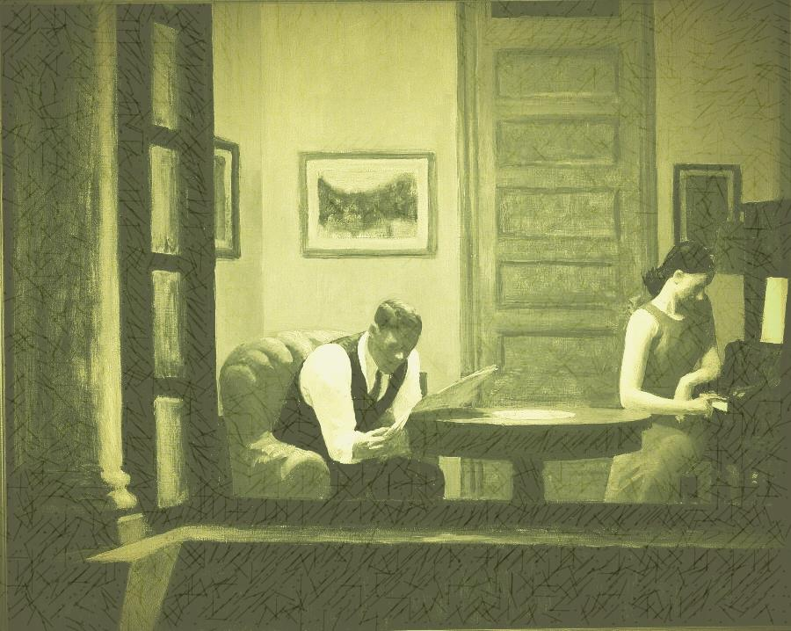





Jornadas de Literatura Española Contemporánea.
Direcciones estéticas de la lírica posmoderna en España: la poesía como documento histórico. Autorreferencialidad y ficcionalidad.
(Jornadas doctoriales)
Aula Magna de la Facultad de Letras
UPV-EHU
Vitoria-Gasteiz
5 y 6 de mayo de 2015
Antolatzailea: Departamento de Filología Hispánica, Románica y Teoría de la Literatura
Con la colaboración de:

Slide 2
Estas jornadas reúnen expertos en el estudio de la lírica española posmoderna con el fin de reflexionar, a partir de la concepción de la poesía como documento histórico, sobre dos ejes fundamentales del desarrollo poético contemporáneo: las relaciones de autorreferencialidad y ficcionalidad.
Jueves, 5 de mayo
Sesión: 10:00-13:30
- Almudena del Olmo (U. de Illes Balears): "Las Ínsulas Extrañas de Enrique Badosa"
Antonio Jiménez Millán (U. de Málaga): “La poesía de Javier Egea: ideología y tradición literaria”
Sesión: 15:30- 19:00
Juan José Lanz Rivera (UPV-EHU): “Interdiscursividad, autorreferencia e Historia en Nueva York después de muerto, de Antonio Hernández"
Felipe González Vega (UPV-EHU): "Ficciones neoplatónicas en la poesía española contemporánea: algunos ejemplos de Carlos Marzal y JA González Iglesias“
Viernes, 6 de mayo
Sesión : 10:00-13:30
- Francisco J. Díaz de Castro (U. de Illes Balears): "¿Quién anda ahí? Las ficciones autobiográficas de Ángeles Mora"
- Natalia Vara Ferrero (UPV-EHU):“El poema no soy yo: autobiografía como pecado original según Marta Sanz y Ángeles Mora”

